Slide 1












UpCycle Wear
PRESENTACION FINAL PROYECTO APT
MAXIMILIANO BLAMEY
BRIAN URBINA

Slide 2





UPCYCLE WEAR
01
Contexto
05
Conclusión
02
Descripción Proyecto APT
Contenido
03
Principales Funcionalidades
04
Arquitectura

Slide 3

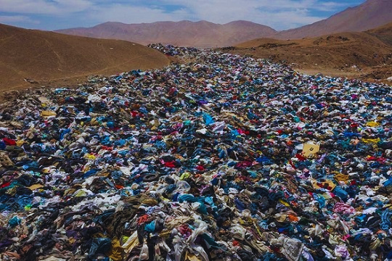
CONTEXTO
Punto de Datos | Valor | Fuente
Cantidad de ropa desechada anualmente en Chile | 40,000 toneladas por año | BBC / The Guardian
Tiempo de descomposición de la ropa desechada | Hasta 200 años | The Guardian
Emisiones de CO2 de la industria textil | 10% de las emisiones globales | The Guardian
Uso de agua en el teñido de ropa (por prenda) | 100 litros | WWF
01
Notes:
Mejorar pregunta:
¿Quien ha tenido ropa suya, hijo o esposa, etc en desuso sin saber que hacer con ella?
acompañamiento: a la mayoría de personas que se encuentran en esta situación terminan botando la ropa en la basura o en vertederos

Slide 4
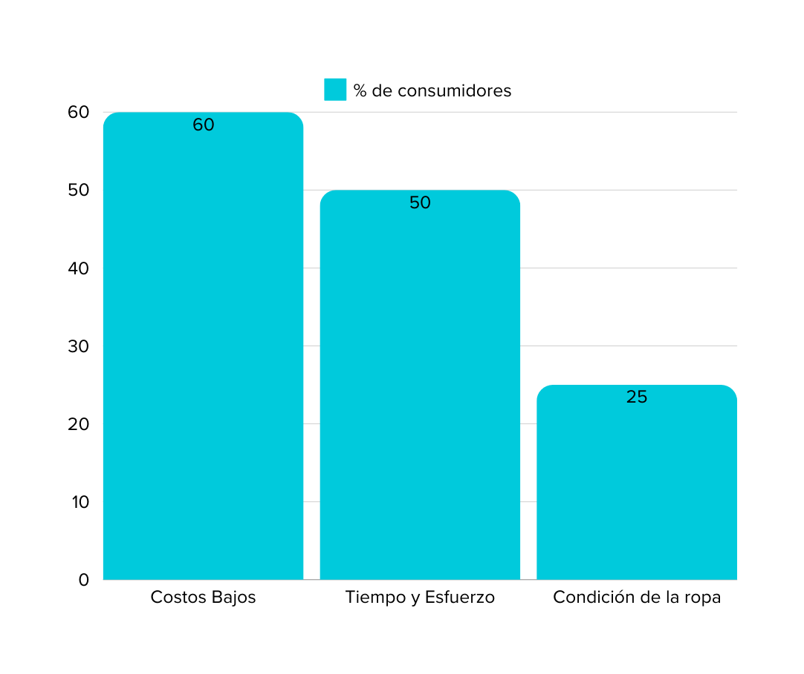
Razones por las que se Prefiere Botar la Ropa
Costos bajos: El 60% de los consumidores desecha ropa económica sin valor sentimental (CNN Chile).
Tiempo y esfuerzo: Más del 50% no dona ropa por falta de tiempo (Futuro Verde).
Condición de la ropa: 1 de cada 4 personas no dona ropa vieja o dañada (CNN Chile).
01

Slide 5


Descripción Proyecto APT
Problemática: Más del 50% de las personas no donan ropa debido a la falta de tiempo para llevarla a un centro de donación y a la falta de plataformas accesibles y centralizadas para coordinar donaciones de forma rápida y sencilla.
02

Slide 6







Solución
Chat en tiempo real
Reseñas
Maps
Publicar
Sistema de progreso
Notificaciones
Sistema de reportes
Notes:
mejorar pregunta

Slide 7


Actores
Donadores de ropa
Receptores
02
Admin

Slide 8

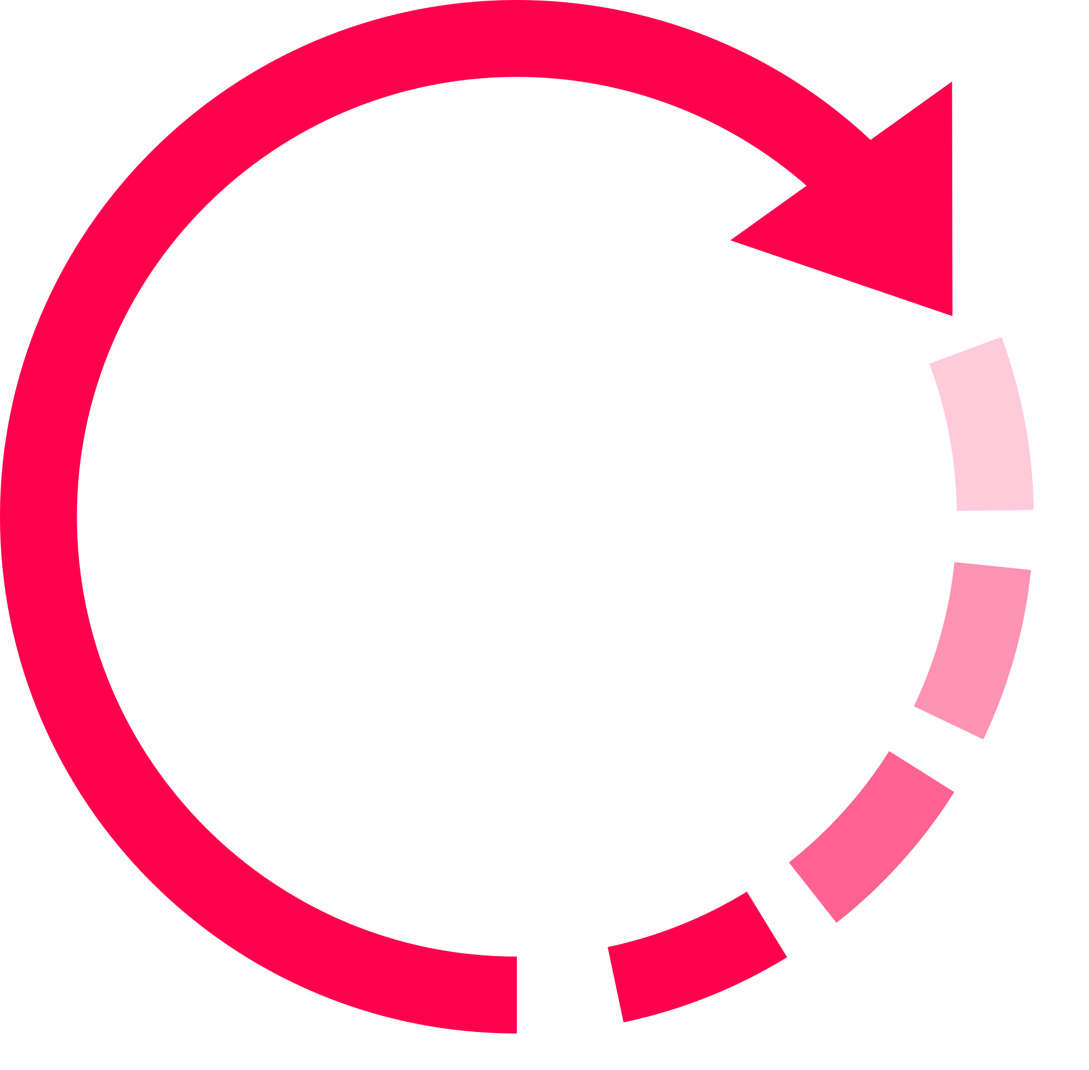
Metodología y desarrollo
2 Semanas
SCRUM
5 SPRINT

Slide 9










Arquitectura de la solución.
Urls.py
Usuario
Daphne(ASGI)
HTTPS
HTTP
Models.py
Frontend
HTTP
HTTPS
wss
wss
views.py
Forms.py
HTTP
WebSocket
Chat
HTTP
HTTP
HTTP
Templates
Geocoding API
Places API

Slide 10
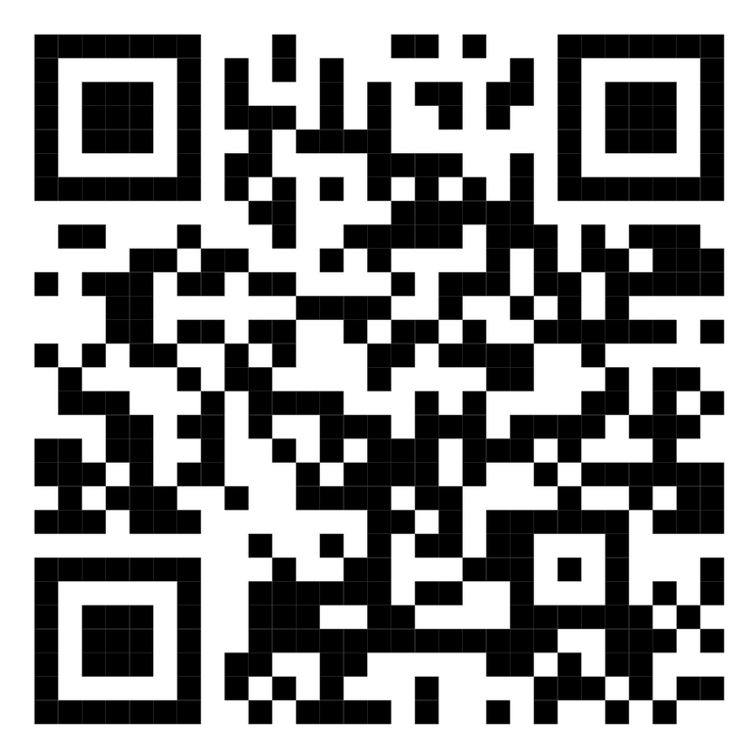

RENDER

Slide 11
Conclusión
08

